Slide 1
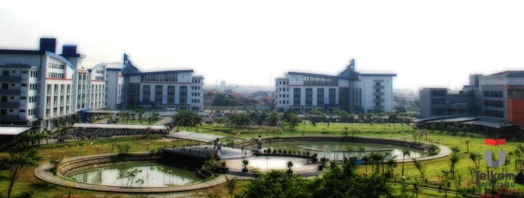
SOSIALISASI KERJA PRAKTEK FTE 2017

Slide 2
PENGANTAR
Matakuliah Kerja Praktik (KP) adalah matakuliah wajib yang dilaksanakan pada semester genap sesuai dengan SK Rektor No 024/AKD27/WR1/2014 Pasal 12.
Kegiatan Matakuliah ini dilaksanakan pada tingkat sarjana yang bersifat praktik secara nyata dan mandiri di instansi yang berkaitan dengan Fakultas Teknik Elektro
Mahasiswa diharapkan akan dapat memahami keterkaitan antara teori, metoda, teknik, dan realita di tempat kerja.
Pengalaman KP akan memberikan tambahan wawasan bagi mahasiswa sebagai bekal untuk bekerja setelah menyelesaikan pendidikan.

Slide 3
KOMPETENSI
Mahasiswa memahami permasalahan dan metoda penyelesaian yang berkaitan dengan masing-masing program studi di Fakultas Teknik Elektro.
Mahasiswa mampu mengambil pelajaran dari realita permasalahan perancangan, perencanaan dengan cara membandingkan, mencocokkan, menghubungkan dengan teori-teori dan konsep-konsep yang telah dipelajari di perkuliahan dan menyusunnya sebagai laporan kegiatan.

Slide 4
TUJUAN
Agar mahasiswa memiliki pengalaman praktik sesuai dengan program studi masing-masing
Agar mahasiswa mempunyai gambaran nyata mengenai lingkungan kerja
Diharapkan dapat memberikan manfaat dan wawasan baru bagi dirinya serta perusahaan tempat melaksanakan KP.
Mengisi liburan antar semester dengan sesuatu yang berguna dan menunjang keahliannya dengan sks kerja praktik tidak termasuk dalam kuota sks registrasi.

Slide 5
MANFAAT
Mengetahui atau memahami permasalahan dan kebutuhan pekerjaan di tempat KP
Menyesuaikan (menyiapkan) diri dalam menghadapi lingkungan kerja setelah menyelesaikan studinya.
Mengetahui atau melihat secara langsung penggunaan atau peranan teknologi terapan di tempat KP.
Menyajikan hasil-hasil yang diperoleh selama KP dalam bentuk Laporan.
Diharapkan dapat menggunakan hasil atau data yang diperoleh KP untuk dapat dikembangkan menjadi Tugas Akhir.

Slide 6
PRASYARAT KP
Mahasiswa aktif pada semester berjalan
Lulus mata kuliah Geladi
Lulus mata kuliah minimal 80 SKS dengan IP ≥ 2,00 dan atau Lulus Tingkat 2
Mata kuliah KP diambil pada semester berjalan

Slide 7
PENYELENGGARAAN
Kerja Praktek dengan tataran beban akademik 2 SKS dilaksanakan dalam masa libur pergantian tahun akademik, yaitu paling awal sesudah berakhirnya semester 6 selama minimal 6 – 8 minggu di luar jadwal perkuliahan pada jam kerja penuh ( 8 jam perhari) dalam hari kerja penuh (5 hari per Minggu).
Penempatan lokasi kerja berdasarkan permohonan Universitas u.p. Dekan Fakultas sesuai usulan mahasiswa yang telah disetujui oleh Dosen Wali. Masa pendaftaran KP paling lambat 4 (empat) bulan sebelum pelaksanaan dengan mengisi formulir permohonan KP yang disetujui oleh dosen wali.

Slide 8
RUANG LINGKUP KP
Merupakan implementasi dari pengetahuan dan keterampilan yang telah diperoleh dari kegiatan perkuliahan untuk berkontribusi membantu pemecahan masalah di berbagai perusahaan/instansi dengan bidang kerja yang sesuai rumpun ilmu Fakultas.
Lingkup pekerjaan KP bukan hanya mencakup studi, namun harus memberikan suatu hasil kerja nyata/kongkrit, seperti: analisis dan hasil atau rekomendasi penyelesaian satu masalah, produk sederhana, desain, modul pelatihan, modul prosedur kerja atau lainnya.

Slide 9
KEWAJIBAN MAHASISWA KP
Mentaati segala ketentuan dan tidak melanggar aturan yang ditetapkan oleh instansi/perusahaan, termasuk menjaga kerahasiaan instansi/perusahaan.
Melaksanakan seluruh tugas yang diberikan oleh instansi/perusahaan dengan kualitas sebaik-baiknya sesuai waktu yang diberikan.
Membawakan atitude, akhlak, sikap kepribadian, dan tata krama yang baik.
Memelihara kejujuran dan kedisiplinan

Slide 10
KEWAJIBAN MAHASISWA KP -2
Berlatih menumbuhkan kemampuan untuk memadukan dengan baik antara arahan pembimbing lapangan dengan inisiatif dan kemandirian dalam menyelesaikan tugas.
Berlatih menumbuhkan kapabilitas dan profesionalitas dalam bekerja.
Menjaga nama baik almamater.
Menyusun dan mempresentasikan laporan kepada pembimbing; Laporan KP wajib diserahkan kepada dosen wali sebagai dosen pembimbing akademik dan presentasi di hadapan dosen penguji KP paling lambat satu bulan setelah berakhirnya pelaksaaan KP.

Slide 11
KEWAJIBAN MAHASISWA KP -3
Mahasiswa harus berpakaian bersih dan rapi, memakai kemeja dan memakai sepatu tertutup;
Mahasiswa memakai tanda pengenal KerjaPraktik (jika ada);
Mahasiswa harus hadir sesuai dengan jadwal jam kerja tempat KerjaPraktik.
Mahasiswa dilarang merokok di tempat yang tidak diperuntukkan, tidak minum minuman keras, membawa senjata tajam, senjata api dan narkoba di lingkungan tempat KerjaPraktik sebagaimana dilakukan.
Mahasiswa harus menjaga kebersihan, keindahan dan kerapian.

Slide 12
Tempat KP
Kerja Praktik dapat dilakukan di instansi sebagai berikut:
Instansi pemerintah daerah mau pun pusat
Instansi perguruan tinggi yang sedang melakukan kegiatan pengajaran, penelitian, pengabdian kepada masyarakat.
Perusahaan swasta
Perusahaan daerah
Laboratorium dll

Slide 13
LAPORAN KP
Laporan KP berisi maksimal empat (4) bab :
Bab 1: PENDAHULUAN.
Bab 2: PROFIL INSTITUSI KERJA PRAKTIK
Bab 3: KEGIATAN KP DAN PEMBAHASAN
Bab 4: KESIMPULAN DAN SARAN.
DAFTAR PUSTAKA
LAMPIRAN-LAMPIRAN

Slide 14
LAPORAN KP (2)
Bab 1: PENDAHULUAN.
Bab ini berisi
Latar belakang KP yang mencerminkan tentang alasan mengapa praktikan memilih KP di Instansi tersebut;
Tujuan KP, yang berisi tentang tujuan praktikan melakukan KP di Instansi tersebut;
Lingkup KP yang mendeskripsikan tentang lingkup waktu, tempat, dan substansi/materi;
Cara Melakukan KP, yang mendeskripsikan tentang cara-cara atau metoda yang digunakan pada waktu kerja di lokasi dan cara penulisan laporan; dan
Sistematika Pelaporan

Slide 15
LAPORAN KP (3)
Bab 2: PROFIL INSTITUSI KP
Bab ini berisi tentang :
Profil Institusi/Perusahaan berisi gambaran singkat mengenai profil institusi tempat praktikan melakukan KP;
Struktur Organisasi, menggambarkan hirarki manajerial beserta aliran kerja di Institusi/Perusahaan
Lokasi/unit pelaksanaan kerja, mendeskripsikan alokasi penempatan penugasan praktikan melakukan KP

Slide 16
LAPORAN KP (4)
Bab 3: KEGIATAN KP DAN PEMBAHASAN KRITIS.
Bab ini berisi
Keterlibatan mahasiswa (apa saja yang dikerjakan, kapan, berapa lama, dengan siapa, hasilnya apa, foto, gambar, peta/grafik yang buat, dan bahan pendukung tentang KP yang dikerjakan); dan
Komentar KRITIS mahasiswa (pelajaran yang dapat diambil tentang apa yang dikerjakan selama KP). Dalam hal ini dapat dikaitkan dengan teori/konsep/metoda/teknik/prosedur; dapat dikaitkan dengan kurikulum PTE ; pengalaman yang diperoleh (baik/buruk).
Format dalam penulisan Bab 3 ini seperti menyusun laporan praktikum.

Slide 17
LAPORAN KP (5)
Bab 4: KESIMPULAN DAN SARAN.
Bab ini berisi tentang kesimpulan mengenai proyek atau kegiatan KP yang bersifat comprehensive, holistic, menyeluruh, jelas, ringkas, dan padat; sedangkan tentang saran yaitu:
saran untuk instansi ataupun proyek/kegiatan dari hasil KP; dan
saran tentang perbaikan substansi untuk memperkaya ilmu pengetahuan, khususnya ilmu-ilmu yang berkaitan dengan prodi-prodi di Fakultas Teknik Elektro.

Slide 18
FORMAT LAPORAN KP
Sesuai Dokumen Pedoman KP ( terlampir )

Slide 19
MEKANISME PELAKSANAAN KP
Mahasiswa melakukan Penjajagan tempat KP secara informal
Jan –Feb
Surat pengajuan KP disetujui dan dittd Doswal, beserta proposal
Jan- Feb
Mahasiswa menyerahkan pengajuan KP ke LAA, LAA mencetakkan surat permohonan KP
Jan- Feb
Mahasiswa menyerahkan surat permohonan kepada instansi yang dituju dilampiri proposal
Jika diterima,
Pelaksanaan dan Pembimbingan Lapangan dan Akademik
Juni - Agustus
Pembuatan Laporan hasil Kerja Praktik dan dilampiri nilai Pbb Lapangan, nilai Dosen Pbb Akademik
Mahasiswa membuat proposal singkat
FTE menerima surat balasan permohonan KP
Presentasi ke Dosen Penguji KP, lampiran formulir penilaian KP
Dosen Wali/Pembimbing Akademik merekap nilai dan mengunggah nilai akhir
ke i-Gracias
Dosen Penguji KP ditunjuk oleh Dekan
Ke Instansi KP: ucapan terima kasih, mohon KP mendatang & ijin unggah laporan KP
Cek Similarity
Deadline balasan KP, unggah Laporan KP di blog Dosen dan Mhs

Slide 20
MEKANISME PELAKSANAAN KP (2)
Mahasiswa wajib menuliskan setiap kegiatan bimbingan di logbook pembimbingan.
Selama pelaksanaan KP mahasiswa dapat melaksanakan bimbingan secara onsite atau online.
Setelah pelaksanaan KP di tempat KP selesai, selambat-lambatnya satu minggu setelah itu, mahasiswa diwajibkan bertemu dengan dosen pembimbing untuk melaporkan hasil.
Maksimal pengerjaan laporan KP dilakukan sampai akhir semester yang berlaku. Diskusi dan bimbingan dengan dosen pembimbing minimal sebanyak 3 kali. Apabila sampai akhir semester mahasiswa belum menyerahkan laporan, maka kegiatan KP tersebut dianggap gagal dengan nilai E dan mahasiswa wajib mengulangi matakuliah KP.

Slide 21
PEMBIMBINGAN KP
Selama KP, mahasiswa memiliki dua pembimbing, yakni pembimbing lapangan dan dosen pembimbing.
Pembimbing lapangan adalah orang yang ditunjuk oleh pimpinan institusi tempat mahasiswa melakukan KP atau atasan langsung mahasiswa ketika berada di lokasi KP.
Dosen pembimbing adalah orang yang ditunjuk oleh Pengelola Program Studi untuk membimbing selama kegiatan KP, baik sebelum kegiatan di lapangan, selama di lapangan, maupun ketika mahasiswa menyusun laporan KP.
Selama di lokasi KP, mahasiswa meminta kepada instansi atau institusi tempat KP agar diberikan pegawai/karyawan yang berfungsi sebagai atasan langsung atau sebagai pembimbing lapangan di lokasi KP. Fungsi pembimbing lapangan adalah memberikan bimbingan yang diperlukan, menilai kinerja mahasiswa selama melakukan kegiatan KP dan menandatangani logbook kerja lapangan

Slide 22
KOMPONEN PENILAIAN
RANGE NILAI INDEKS
A : >80
70< AB =< 80
65 < B =< 70
60 < BC =< 65
50 < C =< 60
40 < D =< 50
E : Tidak mengumpulkan

Slide 23
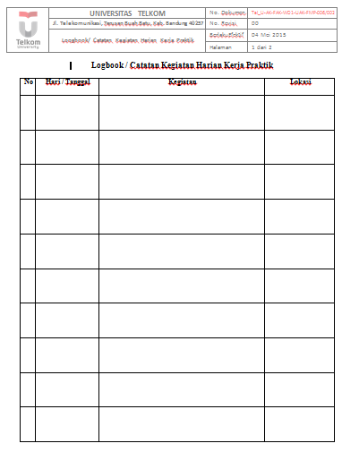
Contoh Logbook

Slide 24
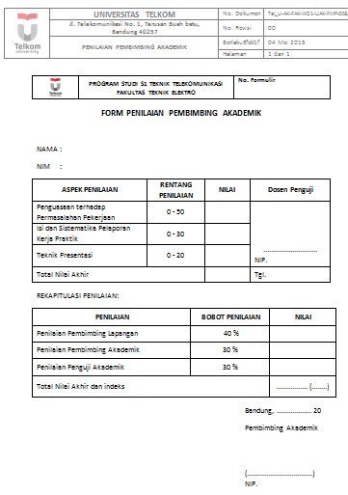
Contoh Form Penilaian

Slide 25
JADWAL AKTIVITAS
KERJA PRAKTIK 2017
AKTIVITAS | WAKTU
Survei lokasi KP | s/d – Januari 16 Januari 2017
Proposal KP | 16 Januari – 28 Februari 2017
Lamaran KP | 16 Januari – 28 Februari 2017
Pemantauan penerimaan KP | Maret-Mei 2017
Pembekalan KP | 19 Mei 2017
Pelaksanaan KP | 5 – 16 Juni s/d 3 – 29 Juli 2017
Konsultasi | 31 Juli – 15 Agustus (bersamaan dg perwalian)
Ujian presentasi KP | 7 – 11 Agustus 2017
Revisi Laporan KP | 14 – 18 Agustus 2017
Cek similarity | 14 – 18 Agustus 2017
Pemasukan nilai | 16 -20 Agustus 2017

Slide 26
Terima Kasih

